Slide 1

Investitionstheorie und
Investitionsrechnung
Folien zum Lehrbuch: Walther Busse von Colbe / Frank Witte
Kapitel 8: Ableitung des Kalkulationszinses für
Investitionsentscheidungen unter Risiko auf Basis des CAPM

Slide 2
8.1 Ableitung des Kalkulationszinses für Investitionsentscheidungen unter Risiko auf Basis des CAPM
Busse von Colbe / Witte: Investitionstheorie und Investitionsrechnung
8.1.1 Problemstellung
Berücksichtigung von Risiko im Kalkulationszinssatz
Realitätsferne Prämissen:
sichere Erwartungen
vollkommener Kapitalmarkt
Berücksichtigung der Kapitalstruktur im Kalkulationszinssatz

Slide 3
8.1 Ableitung des Kalkulationszinses für Investitionsentscheidungen unter Risiko auf Basis des CAPM
Busse von Colbe / Witte: Investitionstheorie und Investitionsrechnung
8.1.2 Die Kapitalmarktlinie des CAPM
Prämissen:
Homogene Erwartungen der Kapitalanleger
Beliebige Teilbarkeit der Wertpapiere
Nichtberücksichtigung von Steuern, Transaktionskosten, Zins- oder Geldwertänderungen
Gleichheit von Soll- und Habenzins

Slide 4
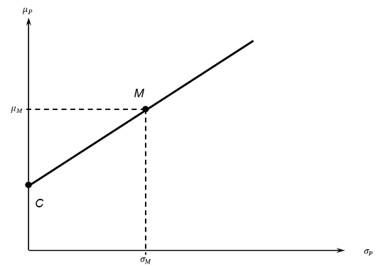
8.1 Ableitung des Kalkulationszinses für Investitionsentscheidungen unter Risiko auf Basis des CAPM
Busse von Colbe / Witte: Investitionstheorie und Investitionsrechnung
8.1.2 Die Kapitalmarktlinie des CAPM
Die Capital Market Line stellt den Zusammenhang zwischen Risiko und Renditeerwartung dar.
Investoren teilen ihr Geld in unterschiedlichem Maß auf das Marktportfolio und eine risikolose Anlage auf.
Die Steigung zeigt das Austauschverhältnis zwischen erwarteten Rückfluss und Risiko an.

Slide 5
8.1 Ableitung des Kalkulationszinses für Investitionsentscheidungen unter Risiko auf Basis des CAPM
Busse von Colbe / Witte: Investitionstheorie und Investitionsrechnung
8.1.3 Die Security Market Line
Beurteilung des Risikos eines einzelnen Wertpapiers
Systematisches Risiko
Unsystematisches Risiko
Konjunktur-entwicklung
Unternehmensspezi-fische Risiken
Nicht wegdiversifizierbar
Wegdiversifizierbar durch Portfoliozusammenstellung

Slide 6

8.1 Ableitung des Kalkulationszinses für Investitionsentscheidungen unter Risiko auf Basis des CAPM
Busse von Colbe / Witte: Investitionstheorie und Investitionsrechnung
8.1.3 Die Security Market Line
Alle effizienten Portfolios liegen auf der Kapitalmarktlinie.
Der Markt ist nur im Gleichgewicht, wenn so viel in A investiert wird, wie es seinem Anteil im Marktportfolio entspricht.
Deshalb: Alle Portfolios, die mehr oder weniger von A enthalten, liegen unterhalb der Kapitalmarktlinie!
Verhältnis zwischen dem Marktportfolio M und dem Wertpapier A

Slide 7
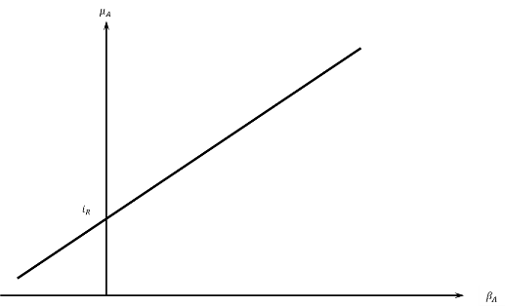
8.1 Ableitung des Kalkulationszinses für Investitionsentscheidungen unter Risiko auf Basis des CAPM
Busse von Colbe / Witte: Investitionstheorie und Investitionsrechnung
8.1.3 Die Security Market Line
Die erwartete Rendite eines Wertpapiers A hängt nur vom systematischen Risiko β_{A} ab
Der Zusammenhang zwischen μ_{A} und β_{A} ist linear:
β_{A} beschreibt das systematische Risiko, denn:
Für das Marktportfolio gilt β_{M} = 1.
Security Market Line

Slide 8
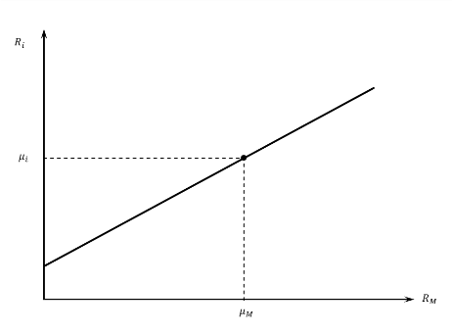
8.1 Ableitung des Kalkulationszinses für Investitionsentscheidungen unter Risiko auf Basis des CAPM
Busse von Colbe / Witte: Investitionstheorie und Investitionsrechnung
8.1.4 Die Security Characteristic Line
Stellt einen angenäherten Zusammenhang zwischen Renditeausprägungen eines Wertpapiers und der zustandsabhängigen Marktrendite her
Gilt für ein spezielles Wertpapier

Slide 9
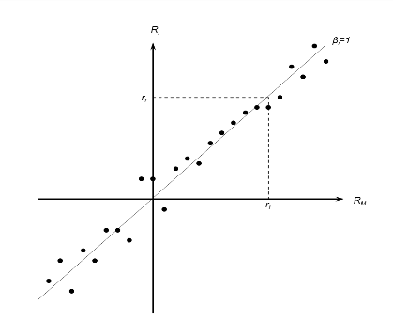
8.1 Ableitung des Kalkulationszinses für Investitionsentscheidungen unter Risiko auf Basis des CAPM
Busse von Colbe / Witte: Investitionstheorie und Investitionsrechnung
8.1.4 Die Security Characteristic Line
Renditeentwicklung des Marktes und eines Wertpapiers
Darstellung der jeweiligen Marktrendite und der korrespondierenden Wertpapierrendite für unterschiedliche Börsentage
Die Rendite des Wertpapiers verhält sich analog zum Markt.
Bestimmung einer Regressionsgeraden: Security Characteristic Line
Security Characteristic Line für ein Wertpapier mit β_{i} = 1

Slide 10
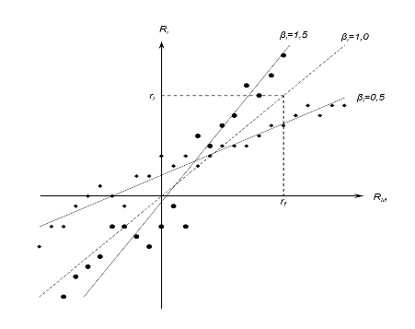
8.1 Ableitung des Kalkulationszinses für Investitionsentscheidungen unter Risiko auf Basis des CAPM
Busse von Colbe / Witte: Investitionstheorie und Investitionsrechnung
8.1.4 Die Security Characteristic Line
Security Characteristic Lines für Wertpapiere mit unterschieldichen Betafaktoren:
Bei β_{i} > 1 steigt die Rendite des Wertpapiers stärker als die Marktrendite
Bei β_{i} = 1 steigt die Rendite des Wertpapiers in gleichem Maß wie die Marktrendite
Bei β_{i} < 1 steigt die Rendite des Wertpapiers weniger stark als die Marktrendite

Slide 11
8.1 Ableitung des Kalkulationszinses für Investitionsentscheidungen unter Risiko auf Basis des CAPM
Busse von Colbe / Witte: Investitionstheorie und Investitionsrechnung
8.1.4 Die Security Characteristic Line
Quelle: http://dax-indices.com/MediaLibrary/Document/WeightingFiles/12/DAX_ICR.20141229.xls

Slide 12
8.1 Ableitung des Kalkulationszinses für Investitionsentscheidungen unter Risiko auf Basis des CAPM
Busse von Colbe / Witte: Investitionstheorie und Investitionsrechnung
8.1.5 Anwendung der Kapitalmarkttheorie auf Sachinvestitionen und Schlussfolgerungen für die Investitionstheorie
Wiederanlageprämisse ist erfüllt
Voraussetzung: entwickelter Kapitalmarkt
Anwendung der mit Hilfe der Security Market Line ermittelten Rendite als Kalkulationszins
β ist bei nicht börsennotierten Unternehmen schwer zu schätzen
CAPM: einperiodische Betrachtung

Slide 13
8.1 Ableitung des Kalkulationszinses für Investitionsentscheidungen unter Risiko auf Basis des CAPM
Busse von Colbe / Witte: Investitionstheorie und Investitionsrechnung
Beispiel S. 291
8.1.5 Anwendung der Kapitalmarkttheorie auf Sachinvestitionen und Schlussfolgerungen für die Investitionstheorie
Ein Unternehmen hat zwei einperiodische Sachinvestitionsmöglichkeiten. Für Investition A wird das systematische Risiko auf β_{A} = 0,4 und für Investition B auf β_{B} = 1,5 geschätzt. Investition A hat somit „defensiven“ Charakter, denn gesamtwirtschaftliche Einflüsse, wie die Konjunkturentwicklung, die die Rendite des Marktportfolios beeinflussen können, schlagen nur gemildert auf die Sachinvestition A durch. Schwankt die Marktrendite um 1% aufgrund nicht wegdiversifizierbarer Risiken, würde die Rendite von A nur um 0,4% schwanken. Dieser Sachverhalt wird sich ‑ wie gleich zu zeigen sein wird ‑ im Risikoaufschlag zum Kalkulationszins bemerkbar machen. Investitionsmöglichkeit B hat im Gegensatz zu A einen „aggressiven“ Charakter, reagiert also auf konjunkturelle Änderungen, die sich im Marktportfolio zeigen, verhältnismäßig stärker.

Slide 14
8.1 Ableitung des Kalkulationszinses für Investitionsentscheidungen unter Risiko auf Basis des CAPM
Busse von Colbe / Witte: Investitionstheorie und Investitionsrechnung
Beispiel S. 291
8.1.5 Anwendung der Kapitalmarkttheorie auf Sachinvestitionen und Schlussfolgerungen für die Investitionstheorie
Die Zahlungsreihen und internen Zinsen der Sachinvestitionen A und B lauten:
Die Werte in t₁ sind dabei Erwartungswerte. Das Unternehmen soll 2.000 GE zur Verfügung haben. Alternativ zu den Sachinvestitionen hat das Unternehmen die Möglichkeit, das Geld am Kapitalmarkt anzulegen. Am Aktienmarkt wird eine Marktrendite von 8% erwartet; Bundesanleihen seien mit 5% verzinslich. Mit Hilfe des Zusammenhangs der Security Market Line lassen sich die geforderten Mindestrenditen für die Investitionen A und B ableiten:

Slide 15
8.1 Ableitung des Kalkulationszinses für Investitionsentscheidungen unter Risiko auf Basis des CAPM
Busse von Colbe / Witte: Investitionstheorie und Investitionsrechnung
Beispiel S. 291
8.1.5 Anwendung der Kapitalmarkttheorie auf Sachinvestitionen und Schlussfolgerungen für die Investitionstheorie
Aufgrund des „defensiven“ Charakters fällt der Risikozuschlag auf den Zins von 5% für risikolose Wertpapiere für I_{A} relativ niedrig aus, während für I_{B} ein relativ hoher Risikoaufschlag gefordert wird. Werden die so ermittelten Renditeforderungen mit den erwarteten Renditen von I_{A} und I_{B} verglichen, stellt man fest, dass es für das Unternehmen nur vorteilhaft ist, I_{A} durchzuführen, da:
Investition B erfüllt nicht die Akzeptanzbedingung, da sie die Mindestrendite nicht erbringt:

Slide 16
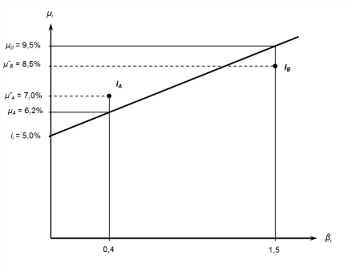
8.1 Ableitung des Kalkulationszinses für Investitionsentscheidungen unter Risiko auf Basis des CAPM
Busse von Colbe / Witte: Investitionstheorie und Investitionsrechnung
Beispiel S. 291
8.1.5 Anwendung der Kapitalmarkttheorie auf Sachinvestitionen und Schlussfolgerungen für die Investitionstheorie
→ Eine Investition in Aktien wäre günstiger als als in I_{B}, jedoch ungünstiger als I_{A}

Slide 17
8.2 Ableitung des Kalkulationszinses unter Berücksichtigung der Kapitalstruktur
Busse von Colbe / Witte: Investitionstheorie und Investitionsrechnung
8.2.1 Problemstellung
Unvollkommener Kapitalmarkt:
Steuerrechtliche Unterscheidung von Eigen- und Fremdfinanzierung
Kalkulationszins:
Abhängig von systematischem Risiko UND Kapitalstruktur

Slide 18
8.2 Ableitung des Kalkulationszinses unter Berücksichtigung der Kapitalstruktur
Busse von Colbe / Witte: Investitionstheorie und Investitionsrechnung
8.2.2 Gewichteter Kapitalkosten-Ansatz - WACC
Keine Aufspaltung der Zahlungsreihe nach gesonderter Diskontierung (FK-Zins und EK-Zins)
Pauschale Anpassung des Diskontierungszinses zur Berücksichtigung finanzieller Nebeneffekte
Mit:
i_{EK} = Von Aktionären erwartete Eigenkapitalverzinsung (nach Steuern des Unternehmens, abgeleitet aus CAPM)
i_{FK} = Fremdkapitalkostensatz
s = Steuersatz
V_{FK} = Marktwert des Fremdkapitals
V_{EK} = Marktwert des Eigenkapitals

Slide 19
8.2 Ableitung des Kalkulationszinses unter Berücksichtigung der Kapitalstruktur
Busse von Colbe / Witte: Investitionstheorie und Investitionsrechnung
8.2.3 Angepasster Kapitalwert-Ansatz - APV
Der Kapitalwert einer Summe von Zahlungsströmen ist gleich der Summe der Kapitalwerte dieser Zahlungsströme
Summe des Kapitalwertes einer voll eigenfinanzierten Investition unter Verwendung eines risikoangepassten Kalkulationszinssatzes und des Kapitalwertes der Finanzierungseffekte

Slide 20
8.2 Ableitung des Kalkulationszinses unter Berücksichtigung der Kapitalstruktur
Busse von Colbe / Witte: Investitionstheorie und Investitionsrechnung
Beispiel S. 295
8.2.3 Angepasster Kapitalwert-Ansatz - APV
Angenommen, nach der Finanzpolitik eines Unternehmens soll das langfristige Fremdkapital etwa 50% des Buchwertes der Sachanlagen ausmachen, so wird die Aufnahmemöglichkeit für solche Kredite (Verschuldungskapazität) durch den Buchwert des Sachanlagevermögens bestimmt. Eine Anlageinvestition mit einer Anschaffungsauszahlung von 200 TGE würde die Verschuldungskapazität dieses Unternehmens um 100 TGE erhöhen, sodass die Möglichkeit einer zusätzlichen Kreditaufnahme bestünde. Der Wert dieser Möglichkeit ergibt sich unter dem Aspekt der steuerlichen Abzugsfähigkeit der Fremdkapitalzinsen aus Tabelle (◉ Tab. 8.1). Es werden ein Fremdkapitalzinssatz von 8% sowie gleichmäßige Tilgung des Kredites über 5 Jahre parallel zu einer linearen Abschreibung der Sachinvestition unterstellt. Der effektive Fremdkapitalzinssatz wird für die Zahlungsreihe des Kredites als Kalkulationszinssatz verwendet.

Slide 21
8.2 Ableitung des Kalkulationszinses unter Berücksichtigung der Kapitalstruktur
Busse von Colbe / Witte: Investitionstheorie und Investitionsrechnung
Beispiel S. 295
8.2.3 Angepasster Kapitalwert-Ansatz - APV
Kapitalwert des Finanzierungseffektes:
→ entspricht dem Barwert der Steuerersparnis aufgrund der Zinszahlungen!
Der Kapitalwert der Investition beträgt dann:

Slide 22
8.2 Ableitung des Kalkulationszinses unter Berücksichtigung der Kapitalstruktur
Busse von Colbe / Witte: Investitionstheorie und Investitionsrechnung
8.2.4 Vergleich des APV-Ansatzes mit dem WACC-Ansatz
Der Marktwert eines Unternehmens setzt sich aus dem Marktwert des Eigenkapitals (V_{EK}) und dem Marktwert des Fremdkapitals (V_{FK}) zusammen:
Eingesetzt:
bzw. bei vollständiger Eigenfinanzierung:
Wird das Unternehmen teils eigen, teils fremdfinanziert, so steigt der Marktwert des Unternehmens um den Barwert der Steuerersparnis infolge der Fremdfinanzierung an. Der Barwert dieser zeitlich unbegrenzten Steuerersparnis beträgt:
deshalb gilt für den Marktwert des fremdfinanzierten Unternehmens:

Slide 23
8.2 Ableitung des Kalkulationszinses unter Berücksichtigung der Kapitalstruktur
Busse von Colbe / Witte: Investitionstheorie und Investitionsrechnung
Beispiel S. 298
8.2.4 Vergleich des APV-Ansatzes mit dem WACC-Ansatz
V_{EK} = 400 TGE; V_{FK} = 100 TGE; s = 52%; i_{FK} = 9%; c* = 140 TGE
Der Marktwert des Gesamtunternehmens V_{G} setzt sich aus V_{EK} und V_{FK} zusammen und beträgt somit definitionsgemäß 500 TGE.
Demnach: → i_{EK} = 15%.
Oder: → i_{EK} = 15,72%.
und

Slide 24
8.2 Ableitung des Kalkulationszinses unter Berücksichtigung der Kapitalstruktur
Busse von Colbe / Witte: Investitionstheorie und Investitionsrechnung
Beispiel S. 299
8.2.5 Anwendung des APV-Ansatzes auf Einzelinvestitionen
Ein positiver Kapitalwert erhöht den Marktwert des Gesamtunternehmens!
Das in dem ersten Teil des Beispiels eingeführte Unternehmen erwägt die Durchführung einer Investition mit einer Anschaffungsauszahlung von 100 TGE, die einen zeitlich unbegrenzten, jährlich konstanten Einzahlungsüberschuss von 49 TGE vor Zinsen und Steuern erwarten lässt und die gleiche Risikostruktur wie die des Gesamtunternehmens aufweist.
Unter der Annahme, dass das Verhältnis der Marktwerte V_{EK} : V_{FK} = 4 : 1 auch nach Durchführung der Investition unter Berücksichtigung des Kapitalwertes der Investition gleich bleibt, ergibt sich unter Rückgriff auf wacc_{S} = 13,44% ein Kapitalwert von

Slide 25
8.2 Ableitung des Kalkulationszinses unter Berücksichtigung der Kapitalstruktur
Busse von Colbe / Witte: Investitionstheorie und Investitionsrechnung
Beispiel S. 299
8.2.5 Anwendung des APV-Ansatzes auf Einzelinvestitionen
Damit wird unterstellt, dass der Anschaffungsauszahlung von 100 TGE 65 TGE Eigenkapital und 35 TGE Fremdkapital entsprechen; denn der Marktwert des Anlagevermögens erhöht sich um 175 TGE, wovon ein Fünftel 35 TGE ausmachen.
;

Slide 26
8.2 Ableitung des Kalkulationszinses unter Berücksichtigung der Kapitalstruktur
Busse von Colbe / Witte: Investitionstheorie und Investitionsrechnung
8.2.5 Anwendung des APV-Ansatzes auf Einzelinvestitionen
Nach dem APV-Ansatz:
WACC und APV-Ansatz führen hier zum gleichen Ergebnis.
Gilt nur, wenn sich die Kapitalstruktur des Unternehmens nicht ändert und das Projekt das gleiche Marktrisiko wie das Gesamtunternehmen aufweist.

Slide 27
8.3 Zusammenfassung
Busse von Colbe / Witte: Investitionstheorie und Investitionsrechnung
Ableitung des Kalkulationszinses für Investitions-entscheidungen unter Risiko
Der Kalkulationszins ist für die Abzinsung der geplanten Einzahlungsüberschüsse zur Bewertung von einzelnen Investitionsobjekten bis hin zu ganzen Unternehmen von zentraler Bedeutung.
Der Kalkulationszins soll die entgangenen Gewinne aus aus einer anderweitigen Verwendung des Kapitals und zugleich das mit der Investition übernommene Risiko repräsentieren.
Der gewichtete Kapitalkosten-Ansatz setzt sich aus dem Eigenkapitalkostensatz und dem unter Berücksichtigung der steuerlichen Abzugsfähigkeit ermittelten Fremdkapitalkostensatz zusammen.
Für den Eigenkapitalkostensatz stützt man sich auf das Capital Asset Pricing Model, welches den Risikozuschlag auf den sicheren Kapitalmarktzins ermittelt.

